Slide 1
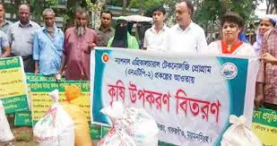
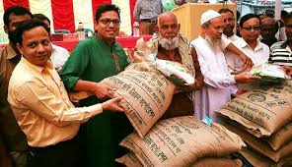
স্বাগতম

Slide 2
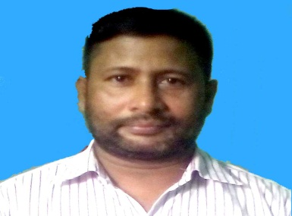
পরিচিতি
শিক্ষক পরিচিতি
পাঠপরিচিতি
মোঃ হুমায়ন কবির
সহকারি শিক্ষক
শ্রীফলতলা মাধ্যমিক বালিকা বিদ্যালয়
ডাকঘরঃ তোলা, হরিনাকুন্ডু-ঝিনাইদহ
মোবাইল ০১৭১৪৫১৮৪৩৩
humaun4180@gmail.com
শ্রেনীঃ ৬ষ্ঠ
বিষয়ঃ কৃষি শিক্ষা
অধ্যায়ঃ তৃতীয়
পাঠঃ ০১

Slide 3
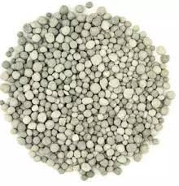
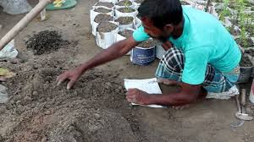
এগুলি কি এবং কি কাজে ব্যবহারিত হয়।
টি এস পি সার
দোআঁশ মাটি

Slide 4
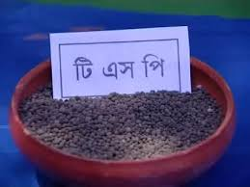
আমাদের আজকের পাঠ
কৃষি উপকরণ

Slide 5
শিখনফল
এই পাঠ শেষে শিক্ষার্থীরা
কৃষি উপকরণ কি তা বলতে পারবে।
ব্যবহার অনুযায়ী উপযুক্ত মাটি চিনে বলতে পারবে।
ফসল ফলনে মাটির গুরুত্ব ব্যাখ্যা করতে পারবে।

Slide 6
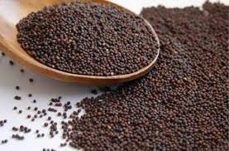
ফসল উৎপাদনে কৃষি উপকরণ যেমন
সরিষা বীজ
টি এস পি সার
দোআঁশ মাটি

Slide 7
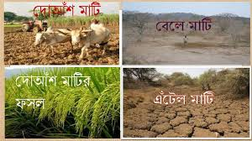
মাটির প্রকারঃ

Slide 8
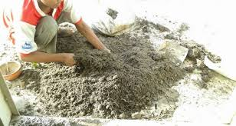
কৃষির জন্য উপযুক্ত মাটি।
দোআঁশ মাটিতে

Slide 9
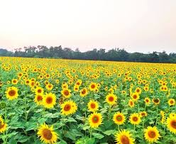
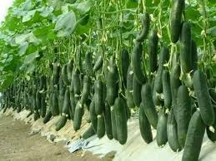
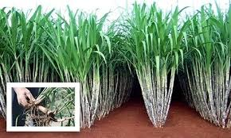
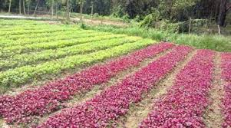
দোআঁশ মাটির ফসল।

Slide 10
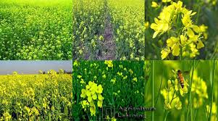
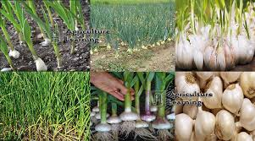
এই ফসলগুলি কোন মাটিতে উৎপন্ন হয়।
দোআঁশ মাটিতে।

Slide 11
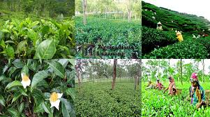
নিম্নের ফসল গুলি কি এবং কোন মাটিতে জন্মে।
এ সকল ফসল দোআঁশ মাটিতে জন্মে।

Slide 12
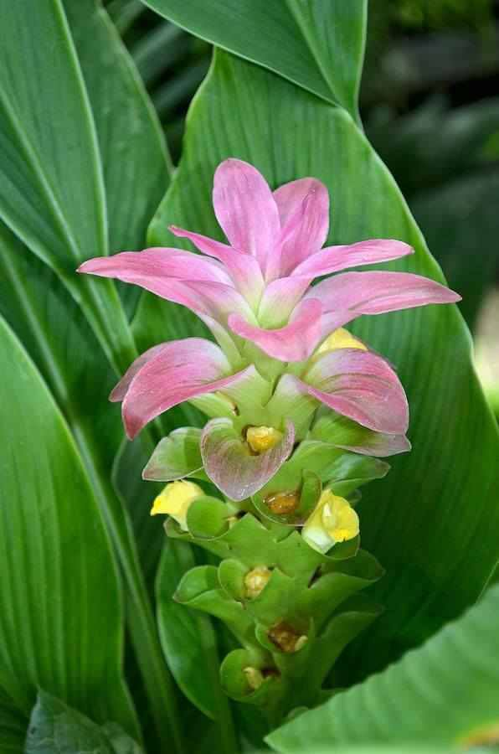
মূল্যায়ন
জোড়ায় কাজঃ
প্রত্যেক জোড়ায় দোআঁশ মাটিতে উৎপন্ন
দশটি ফসলের নাম লিখ।
ধন্যবাদ

Slide 13
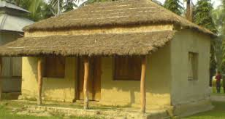
বাড়ির কাজ
দোআঁশ মাটিতে কি কি ফসল ফলে তার একটি তালিকা তৈরি করে আনবে।

Slide 14
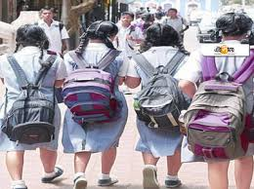
আজ এপর্যন্তই
আল্লাহ্‌ হাফেজ

